Slide 1
BzpCmd
Polo jiang 2014-03-12

Slide 2
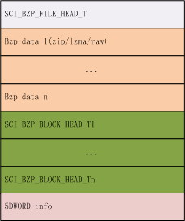
Bzp处理后的数据结构示意

Slide 3

SCI_BZP_FILE_HEAD_T
SCI_BZP_FILE_HEAD_T信息位于bzp压缩时数据的文头部。
block_head_pos:指向首个SCI_BZP_BLOCK_HEAD_T结
构的地址，也就是data的末尾。
block_num: 记得block的数量

Slide 4
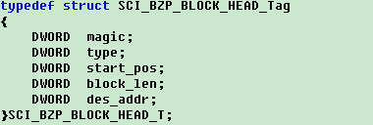
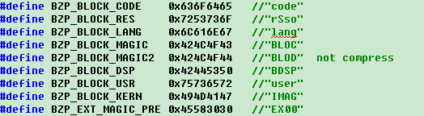
SCI_BZP_BLOCK_HEAD_T
SCI_BZP_BLOCK_HEAD_T信息位于bzp压缩时数据的尾部。
Magic: 记录是否做压缩处理的信息。
Type： block类型。
start_pos： block数据块的其实地址。
block_len： block数据块的大小。
des_addr： 用于记录原始数据的大小值，对于lang直接为0x10000000

Slide 5

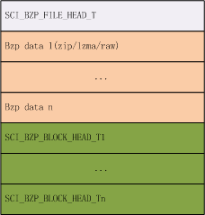



Bzp结构连接示意(Bzp)

Slide 6


4k压缩数据结构示意
1.对应CBZip 中的SplitCmpFile功能.
2.仅有usr与res部分，对应命令：
<-cat2> <-usr file> <-res file>

Slide 7
压缩类型
1.对单个文件做bzp压缩： bzpcmd -blocktype file <-out file>
-blocktype: -code -res -dspz –extz0~23 –kernz –lang
2. 通过ps文件进行连接： bzpcmd <-cat> <-ps file> <-res file> [-dsp file]
[-kern[z] file] <-out file>
[-cmp [a|b|c|b2|b3]]
压缩类型参数说明
a: BZP_ZIP 0
b: BZP_7Z 1
c: BZP_RAW 2
b2: BZP_7ZF 3
b3: BZP_7Z_B3 4

Slide 8
BZPCMD
–cat2 →Merge2,对于usr/res做设定块大小压缩，默认为4k压缩块
cmd： bzpcmd <-cat2> [<-usr file>] [<-res file>] <-out file>
[-usrpacsize data] [-respacsize data] [-usrcmp [a|b|c|b2|b3]]
[-rescmp [a|b|c|b2|b3]] [-maxram data] [-maxbzp data] [-L]
-respacsize/ -usrpacsize :设定块大小支持k/m单位
-cat →Merge
cmd： bzpcmd <-cat> <-ps file> <-res file> [-dsp file] [-kern[z] file]
<-out file> [-maxram data] [-maxbzp data] [-L]
str2ndFile：-res/-code/-bzp
str3rdFile：-dsp/-dspz
str4thFile：-kern/-kernz
3. –raw →Cmp
Cmd: bzpcmd <-raw> <-file file> <-out file> [-cmp [a|b|c|b2|b3]]
[-level n]
4. Other →Bzp
Flag： -res/-code/-dspz/-kernz/-lang/-extz0~23

